Slide 1



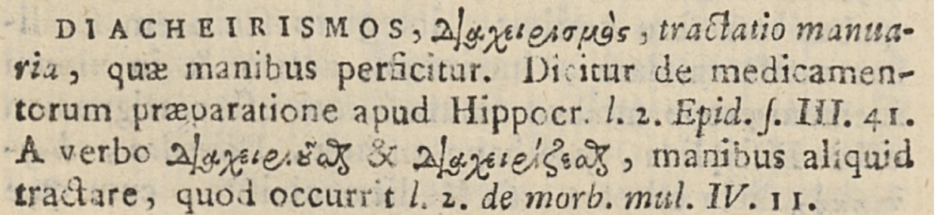
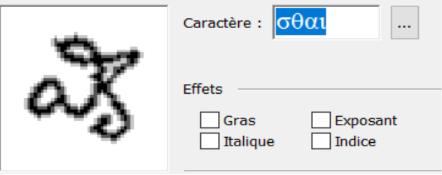
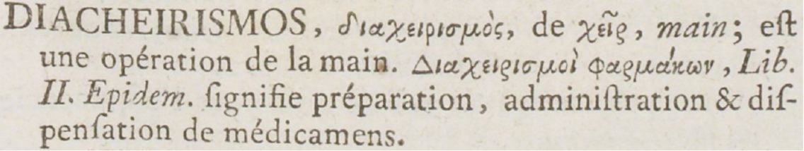
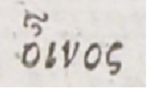

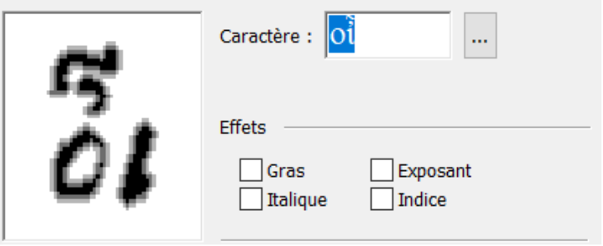
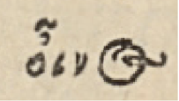
Les caractères grecs : des manuscrits aux imprimés (XVIIe-XVIIIe siècles)
par Anaïs Chambat et Cahal Taaffe
Exemple d’apprentissage de la ligature « σθαι », dans Abby Deep reader.
Castelli, XVIIe, p. 243.
James Fr., XVIIIe, vol.3, p. 1059
Le problème des diacritiques
James fr, vol. 5, p. 59.
Le placement des diacritiques, varie entre les époques et les traditions d’imprimerie, ce qui pousse à une standardisation.
Castelli, p. 538.

